Slide 1
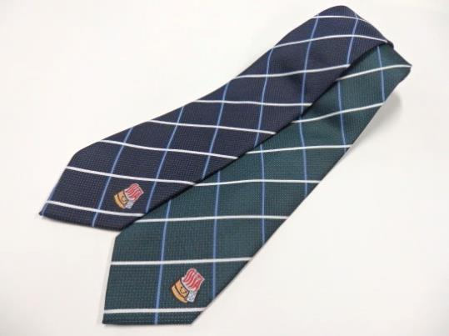
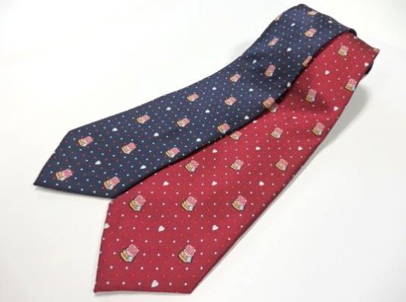
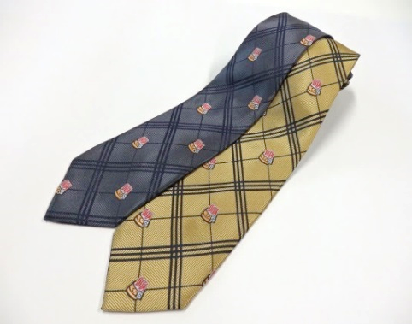
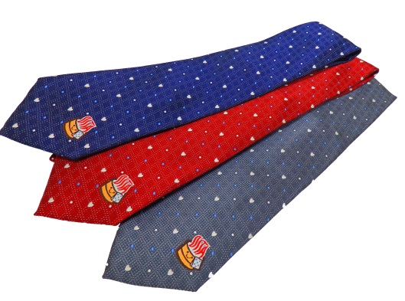
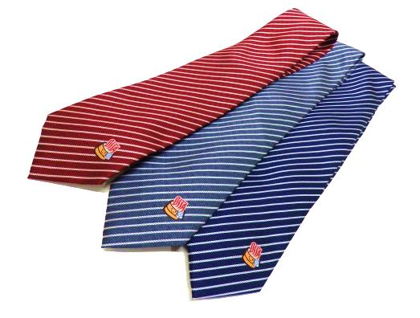
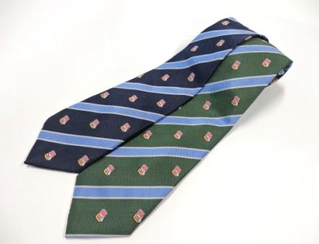
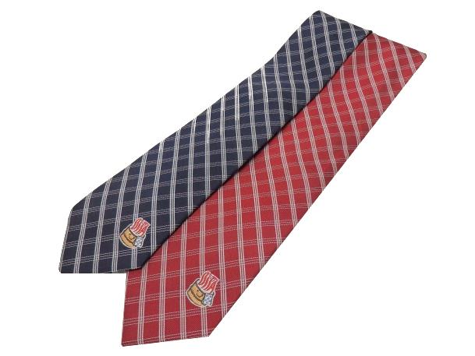
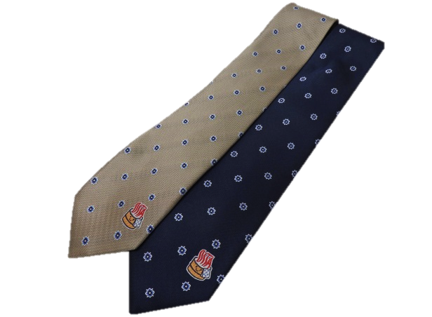
(公社)ツーリズムおおいた おんせん県グッズ 好評販売中！
R6年
ネクタイ
おんせん県おおいたロゴ入りネクタイ注文票（一般販売価格）
A
C
E
B
D
F
チェック１
ハートドット１
チェック２
ウインドウペン、オケロゴ ワンポイント
色： Ａ …紺 、Ｂ …緑
オケロゴ クレスト
色： Ｃ …紺 、Ｄ …エンジ
タータン、オケロゴ クレスト大
色： Ｅ …グレー 、Ｆ …ゴールド
G
I
K
H
L
Q
J
R
ハートドット２
ストライプ
ロイヤルクレスト
オケロゴ ワンポイント
色： Ｇ …紺、Ｈ …エンジ、Q…グレー
オケロゴ ワンポイント
色： Ｉ …エンジ、Ｊ …グレー、R…紺
オケロゴ ロイヤルクレスト
色： Ｋ …紺 、Ｌ …緑
1本2,100円
(税抜)
2,310円
(税込)
M
O
N
P
※振込手数料・配送代別途
チェック３
小紋柄
■大剣幅 ： 8.5ｃｍ ■全長 ： 142ｃｍ
■素材 ： ポリエステル100％、ウォッシャブル
■オケロゴ部分は刺繍です ※記号間違いにご注意下さい※
タータン小、オケロゴ ワンポイント
色： M…紺 、N …エンジ
オケロゴ ワンポイント
色： O …ベージュ 、P …紺
A | B 在庫切れ | C | D | E | F | G | M | N
H | Q | I 在庫切れ | J | R 在庫切れ | K | L | O | P
会社名 所属​ お名前
ご住所 | 〒
ご連絡先ＴＥＬ
どちらかにチェックをしてください □郵送を希望する(配送料はお客様負担です)/□希望しない(ツーリズムおおいたにてお渡し)
お申込み/お問合わせ (公社)ツーリズムおおいた
FAX 097-536-6251
tourism@we-love-oita.or.jp
開所時間 9：00～17：30（土日祝休）
℡ 097-536-6250
担当 経営管理課 ：坂本・中川

